Slide 1
সকল শ্রেণীর শিক্ষার্থীদের জন্য
আমাদের দেশের ও দেশের বাইরের কিছু বিখ্যাত ব্যক্তিদের জন্ম ও মৃত্যু তারিখ

Slide 2
বিখ্যাত ব্যক্তিদের জন্ম ও মৃত্যু তারিখ
শিল্প, সাহিত্য, বিজ্ঞান, সমাজ সেবা ইত্যাদি ক্ষেত্রে যে সকল মনিষী অবদান রেখেছেন তাদের জন্ম, মৃত্যু ও সংক্ষিপ্ত পরিচয় নিয়েই আমাদের এই ক্ষুদ্র আয়োজন :

Slide 3
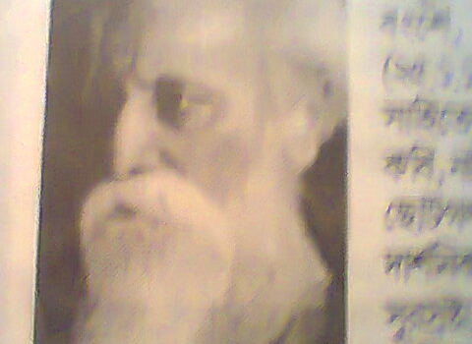
এই বিখ্যাত কবি ০৭-০৫-১৮৬১ সালে কলকাতার জোড়া সাকোর ঠাকুল পরিবারে জন্মগ্রহণ করেন এবং ০৭-০৮-১৯৪১ সালে
রবীন্দ্রনাথ ঠাকুর
বিশ্ববিখ্যাত সাহিত্যে নবেল জয়ী । মূলত সাহিত্যে নবেল জয় করলেও তিনি একাধারে সংগীত শিল্পী, অভিতা, দার্শনিক এবং বিজ্ঞানীও ছিলেন ।

Slide 4
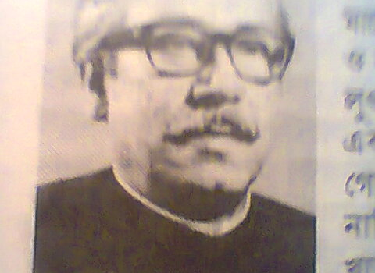
জন্ম ১৭ মার্চ ১৯২০ শহীদ ১৫ আগষ্ট ১৯৭৫
বাঙালী জাতি সত্তার জনক পৃথিবীখ্যাত রাজ নীতিবিদ
বঙ্গবন্ধু শেখ মুজিবুর রহমান

Slide 5
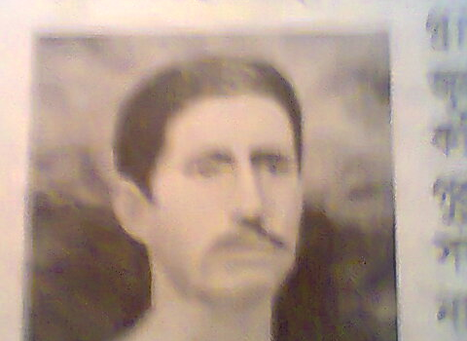
জন্ম ২৬ জুলাই ১৮৬৫ মৃত্যু ১৩ সেপ্টেম্বর ১৯১০
রজনী কান্ত সেন আঠারো শতকের বিখ্যাত গীতি কবি ও স্বদেশী আন্দোলনের নেতা জন্ম পূর্ব বাংলায় বর্তমান সিরাজ গঞ্জ জেলার ভাঙ্গাবাড়ী গ্রামে ।

Slide 6
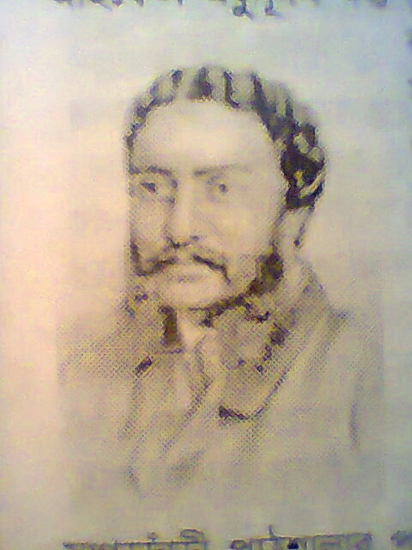

জন্ম ২৫ জানুয়ারী ১৮২৪ যশোরের সাগর দাড়ী গ্রামে । মৃত্যু ২৯ জুন ১৯৭৩
দেশ প্রেমিক কবি কপোতাক্ষ নদের কবি মাইকেল মধুসূদন দত্ত । ইংরেজীর সাহিত্যের টানে নিজ ধর্ম ত্যাগ করে খৃষ্ট ধর্মে দীক্ষা গ্রহণ । পরে ভূল বুঝতে পেরে বাঙলায় মহা কাব্য রচনা করে খ্যাতি লাভ ।

Slide 7
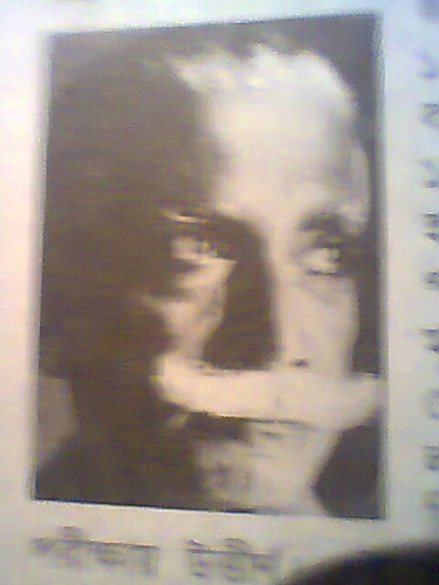
জন্ম ০১-১১-১৯১৮ সুনামগঞ্জ । মৃত্যু ১৬-০২-১৯৮৪ ইং লন্ডনে ।
মোহাম্মদ আতাউল গনি ওসমানী
আমাদের স্বধীনতা যুদ্ধের সর্বাধিনায়ক

Slide 8
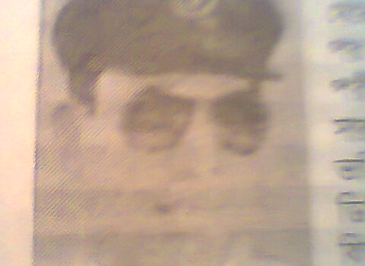
জন্ম ঢাকায় ২৯-১০১৯৪১, শীহদ ২০-০৮-১৯৭১
আমাদের সাত বীর শ্রেষ্ঠ সন্তানদের একজন ফ্লাইট লেফটেন্যান্ট বীরশ্রেষ্ঠ মতিউর রহমান যিনি যুদ্ধকালীন সময়ে পশ্চিম পাকিস্তানে কর্মরত ছিলেন ।

Slide 9
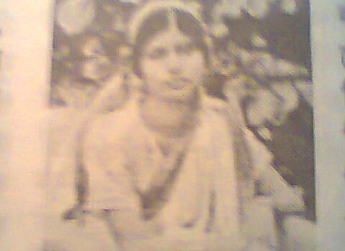
জন্ম টাঙ্গাইল করোটিয়া ১৮৯৯ মৃত্যু ১৯৭৭ ঢাকা
ফজিলাতুন্নেসা ঢাকা বিশ্ব বিদ্যালয়ের প্রথম মুসলিম ছাত্রী যিনি গণিতে প্রথম শ্রেণীতে প্রথম হন
নারী শিক্ষা উন্নয়নে বিশেষ অবদান রাখেন ।

Slide 10
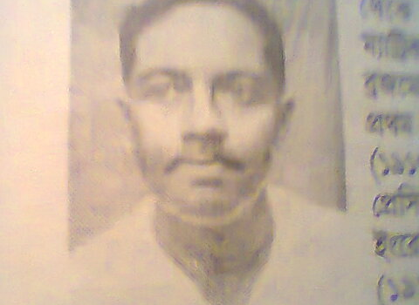
জন্ম বরিশাল ১৭ ফেব্রুয়ালী ১৮৯৯ মৃত্য কলকাতায় ট্রাম দুর্ঘটনায় ১৮৫৪ ।
জীবনান্দ দাশ তিমির হননের কবি । ইংরেজী সাহিত্যে দ্বিতীয় শ্রেণীতে এম এ কবি ও সাহিত্যিক

Slide 11
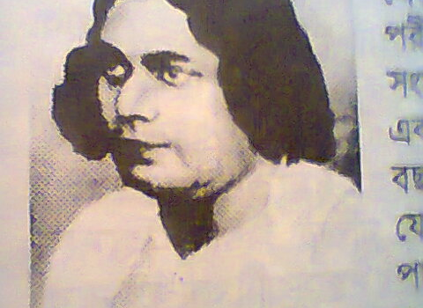
জন্ম ১৮৯৯ পশ্চিম বঙ্গের বর্ধমান জেলার চুরুলিয়া গ্রামে । মৃত্যু ২৯আগষ্ট ১৯৭৬ ।
বাঙলা সাহিত্যাকাশে ধুমকেতুর মত আগমন বিদ্রোহী কবি , রোমান্টিক কবি গীতি কবি নজরুল ইসলাম

Slide 12
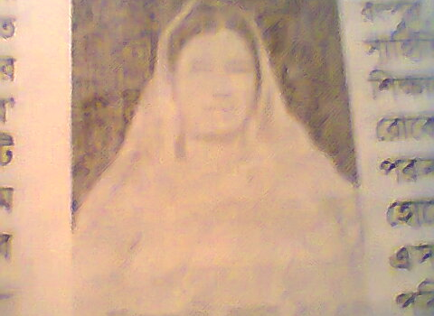
জন্ম পায়রা বন্দ গ্রাম রাংপুর ০৯ ডিসেম্বর ১৮৮০ ইং মৃত্যু কলকাতায় ০৯ ডিসেম্বর ১৯৩২
বেগম রোকেয়া সাখাওয়াত হোসেন , নারী শিক্ষা বিস্তারের অগ্রপথিক

Slide 13
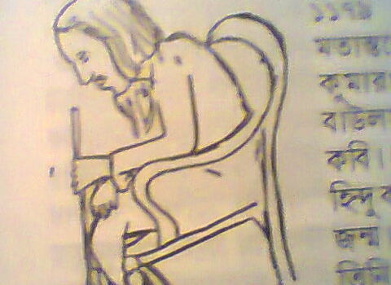
জন্ম ১৭৭২ হরিশপুর গ্রাম, ঝিনাইদহ , মতান্তরে ভাঁড়রা গ্রামে । ১৭-১০-১৮৯০
বাউল সাধক লালন শাহ । মানব প্রেমের গান রচনা ও মানব ধর্ম প্রচারের আধ্যাত্বিক সাধক

Slide 14
ধন্যবাদ ধর্য্য সহকারে উপভোগ করার জন্য
নির্মাতা মো: রফিকুল ইসলাম
সহকারী শিক্ষক, নুকালী বহুপার্শ্বিক উচ্চ বিদ্যালয়, শাহজাদপুর সিরাজগঞ্জ ।

